Slide 1
COMERCIO INTERNACIONAL
Lic. Pedro Arnoldo Aguirre Nativí

Slide 2
¿Qué es un tratado de libre comercio?
T L C

Slide 3
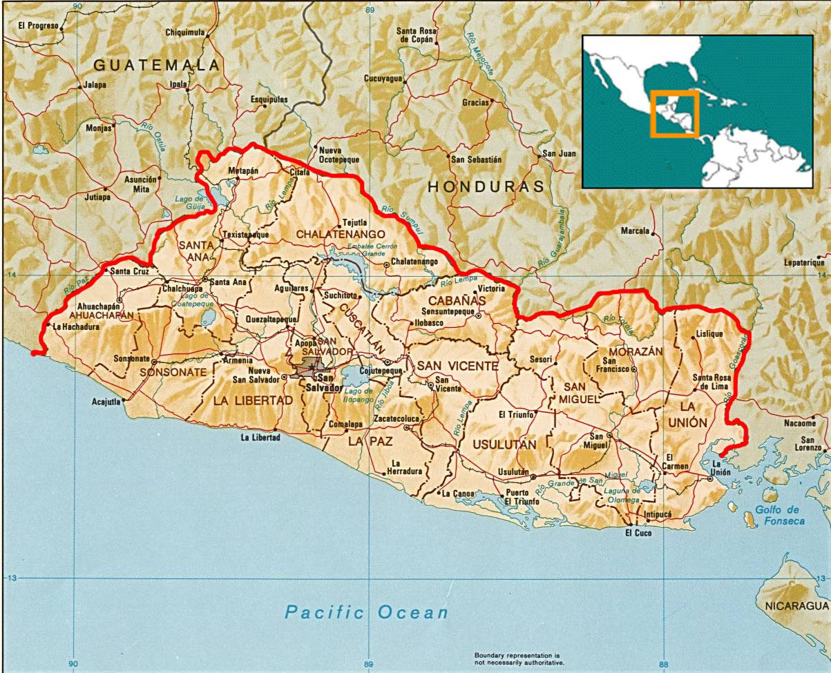
T.L.C.
Es un acuerdo mediante el cual dos o más países reglamentan de manera comprehensiva sus relaciones comerciales, con el fin de incrementar los flujos de comercio e inversión y, por esa vía, su nivel de desarrollo económico y social.

Slide 4
¿Todos los tratados de libre comercio son iguales?
Los tratados de libre comercio no son todos iguales. Varían en su cobertura y su profundidad. Es decir, no todos abarcan los mismos temas y el nivel de compromisos asumidos por las partes (países firmantes) en los temas cubiertos no es siempre el mismo.

Slide 5
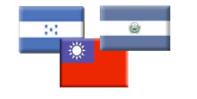
Que debe tener como minimo
Como mínimo, los tratados de libre comercio deben contener reglas y procedimientos respecto de la mayor parte de los bienes que pueden ser objeto de comercio entre las partes (universo arancelario).

Slide 6
¿Por qué es importante firmar tratados de libre comercio?
Porque constituyen un medio eficaz para proveer un entorno estable y sin barreras para el comercio y la inversión y de esta forma garantizar el acceso de los productos y servicios del país a los mercados externos. Al ser aprovechado por los empresarios nacionales, permite que la economía del país crezca, aumente la comercialización de productos nacionales, se genere más empleo, se modernice el aparato productivo, mejore el bienestar de la población y, adicionalmente, se promueva la creación de nuevas empresas por parte de inversionistas nacionales y extranjeros.

Slide 7
¿Qué pasa después de que los tratados son negociados?
Una vez los tratados son negociados y firmados por los gobiernos, los textos son sometidos a consideración de los congresos de los respectivos países para su aprobación. Una vez aprobados son ratificados y en ese momento se vuelven obligatorios para las partes.

Slide 8
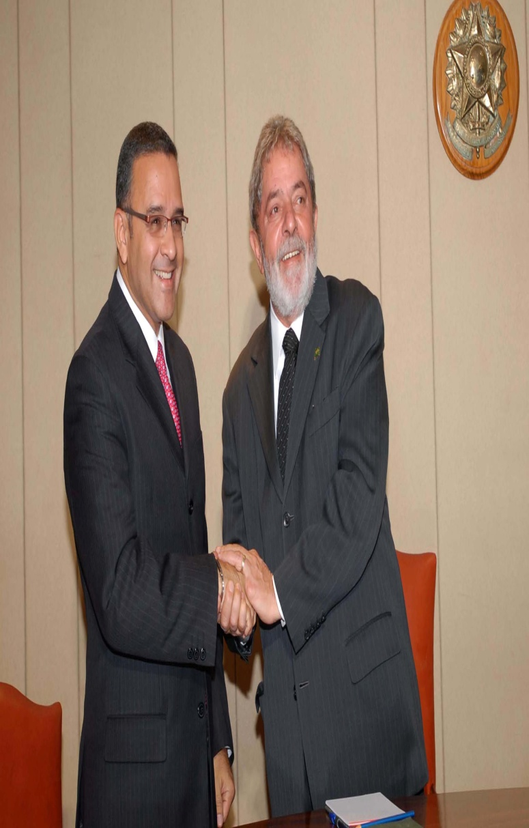
¿Por cuánto tiempo permanecen vigentes los tratados de libre comercio?
En general, los tratados de libre comercio no están sometidos a término. Es decir, permanecen vigentes hasta que una de las partes proponga a la otra su renegociación o terminación. Esto se realiza mediante un procedimiento regulado por el mismo tratado y por el Derecho Internacional, que se conoce como “denuncia” del tratado.

Slide 9
¿Quién garantiza que las negociaciones efectivamente se hagan en beneficio del país y no de unos pocos?
En primer lugar, la posición negociadora de un país se construye luego de un largo proceso de consultas entre las diversas entidades del Gobierno, los empresarios, los gremios de la producción, las organizaciones sociales, las universidades y el propio Congreso de la República.
las decisiones las toman luego de un proceso de concertación entre las diversas entidades estatales.
Este largo proceso democrático y participativo, llevado a cabo por diversas entidades independientes y con la participación de la ciudadanía, es el que permite que los acuerdos comerciales internacionales no se conviertan en leyes de la República sin contar con los frenos y balances necesarios para garantizar que los mismos se suscriban en beneficio del país.

Slide 10
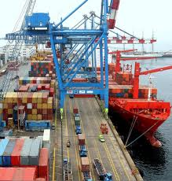
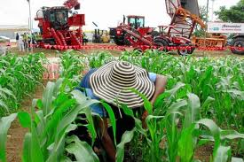
¿Cuáles son las ventajas de firmar tratados de libre comercio?
Un aumento en la tasa de crecimiento económico y, por tanto, en el nivel de ingreso percápita, así como en el nivel de bienestar de la población.
Una expansión significativa de las exportaciones, en particular de las no tradicionales. Un aumento de la competitividad de nuestras empresas, gracias a que es posible disponer de materias primas y bienes de capital (maquinaria) a menores costos.
La creación de empleos derivados de una mayor actividad exportadora y del incremento de la competitividad.

Slide 11
¿Cuáles son las ventajas de firmar tratados de libre comercio?
Una mayor diversificación en la composición sectorial del comercio exterior colombiano.
Un flujo significativo de nueva inversión extranjera, con repercusiones favorables en el volumen de exportaciones, la generación de empleo y la transferencia de tecnología.
Aumentos en la productividad gracias a la liberalización del comercio de servicios. Nivelación de las condiciones de competencia frente a otros países que han logrado ventajas de acceso a mercados importantes mediante la firma de acuerdos de libre comercio

Slide 12
¿Cuáles son las desventajas de firmar tratados de libre comercio?
las desventajas de firmar TLCs dependen de las posiciones negociadoras esgrimidas por los países en las negociaciones, siempre que éstas no reflejen el interés de todos los afectados por aquellas.

Slide 13
COLOMBIA
CHILE
¿Con qué países há firmado tratados El Salvador?
USA
MEXICO

Slide 14
¿Con que paises a firmado tratados El Salvador?
Tratado de Libre Comercio entre República Dominicana - Centroamérica y los Estados Unidos
TLC República Dominicana Centro America
TLC CA3 - MÉXICO
Tratado de Libre Comercio entre República EL Salvador - Honduras y la República de China (Taiwán)
Tratado de Libre Comercio entre Centroamérica y Chile
TLC CA3-COLOMBIA

Slide 15
Productos que El Salvador exporta.
Café
Artes gráficas Artesanías Atún procesado Azúcar Café
Carne Calzado Cuero
Muebles
Maderas Oro, joyería
Libros, industria editoriaL Productos alimenticios
Productos Avícolas
Algodón
Arroz
Frijol de Soya
Productos de Papel
Químicos
Plásticos
Maquinaria
Textiles y prendas de vestir
Químicos
Papel
Producción de
Granjas
Y otros

